Slide 1

基于微信小程序的共享书城的设计与实现
答辩人：石义钊
班级：1703软工
指导老师：金红
答辩时间:2021年5月9日上午8:00

Slide 2
CONTENTS
研究背景
研究意义
研究内容
结论

Slide 3
01
研究背景
国内研究背景
国外研究背景

Slide 4

国内研究背景
文化层面
社会层面
学习文化成就自我，打造自我。
就社会经济上而言，人们学习到文化，提高自己的精神追求，促进市场经济的运转，也提高全民的物质精神水平，让中国变得更加繁荣昌盛，人民更加的幸福。
国家层面
技术层面
响应我们的文化自信，让更多的人民学习文化，提高文化素养。
先前主流技术是
javaweb,struts,hibernate,目前主流技术是spring boot。

Slide 5
国外研究背景
目前国外还没有真正意义上的类似于这种的网上共享书城，由于网络盛行。
在各个方面，实体书店的经营模式没有网上来的快，便捷，国外的很多网上书店都有很好的名声，诸如eBay，Depository等等网上书店都是供消费者买的，但他们的现状是营销，而我们的出发点在于传播我们的传统文化，所以国外的这种理念目前我是没有发现的，他们在学校里会体验到免费的书籍，免费的图书馆，但是他们的这种教育模式是竞争式教育，并非全然的自觉式教育。
微信小程序的流行，Java框架Spring Boot的流行和简便的开发。

Slide 6

国外的主流Java技术
Spring Boot&Hibernate&Struts
1.spring boot高性能,全面的配置模型,支持传统和现代数据库
2.hibernate速度快、功能强大、易于扩展、修改和配置
3.Struts框架能够帮助自定义软件开发人员创建易于维护的企业级应用程序。这个框架的USP就是它的插件。它们是JAR包，这意味着它们是可移植的。

Slide 7
02
研究意义
技术层面上
文化层面上

Slide 8

技术层面上
在技术上，目前主流的Java框架Spring、SpringMVC、Spring Boot也正在如火如荼的发展，虽然学习了Javaweb、Hibernate、struts框架，相比而言，Spring Boot的简化开发简直是Java开发的不二选择，使用这款框架可以快速构建开发环境，开发过程利用三层架构和maven依赖以及相关的自动配置就可以实现基本的业务逻辑。微信小程序也是目前主流技术之一，目前的小程序也是十分火爆，是前端学习者必学的内容。组件化开发、云开发、api调用、微信小游戏开发以及公众号开发都跟小程序开发有一定的联系。作为软件工程的学习者，研究这些技术十分有必要。

Slide 9


文化层面上
响应国家号召——文化自信
文化自信，要多读中国历史，弘扬中国历史，我们民族的精神要不断传承，这在我们新一代年轻人身上意味着一场革命。
陶冶心境——增长见识
书读百遍，其意自现。
世人皆浊我独清，众人皆醉我独醒。

Slide 10
03
研究内容
主流技术介绍
开发技术框架介绍
项目技术架构图
项目功能架构图
模糊查询的一个简单demo

Slide 11



主流技术介绍
微信小程序
前端框架
后端框架
layui/bootstrap/react/vue/angular等等，目前vue最火，减去了频繁的DOM操作，还有类似微信小程序的组件化开发，总之很牛。
组件化开发，数据绑定，云开发，API调用，类似于网页前端三要素的开发模式。
Spring Boot、SSH、SSM、JavaWeb...主流框架的Java框架很多，最新的一款全栈式框架jhipster也是非常的牛。

Slide 12

开发框架介绍
微信小程序
Spring Boot
前端基于微信小程序开发，后台页面则用layui搭建，基本的模型在论文正文中有展示。
后端用Spring Boot和mybatisplus进行搭建，整个架构是基于三层模型的。
前端框架选择
后台框架选择

Slide 13
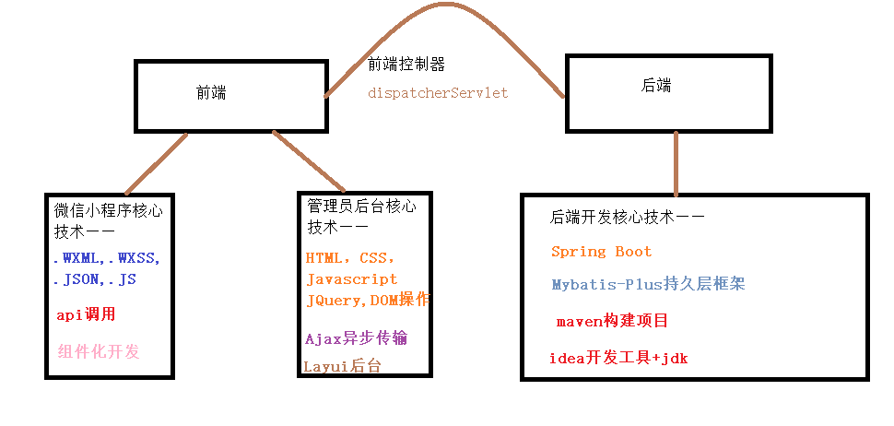
项目技术架构图
使用技术

Slide 14
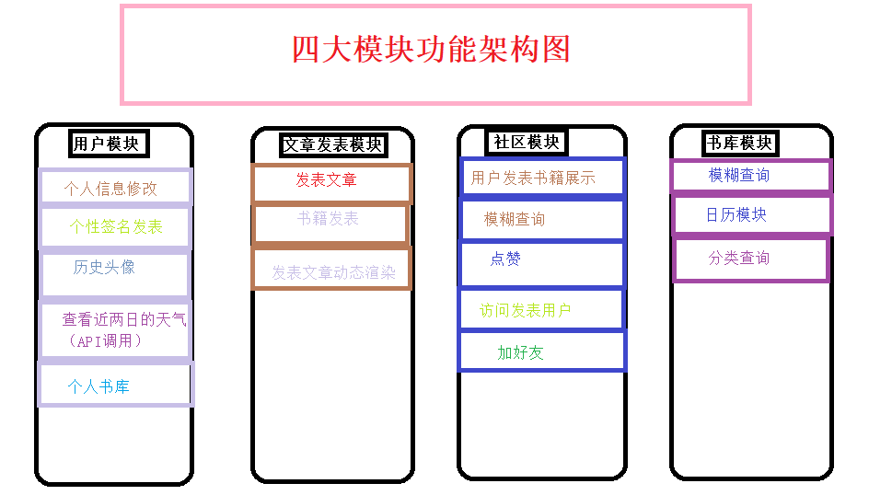
项目功能架构图

Slide 15
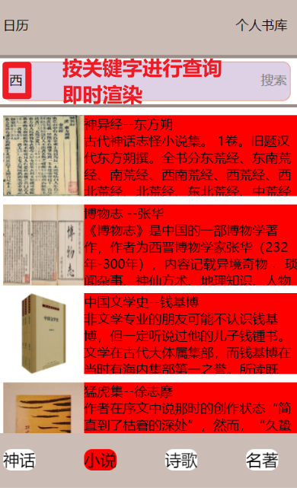
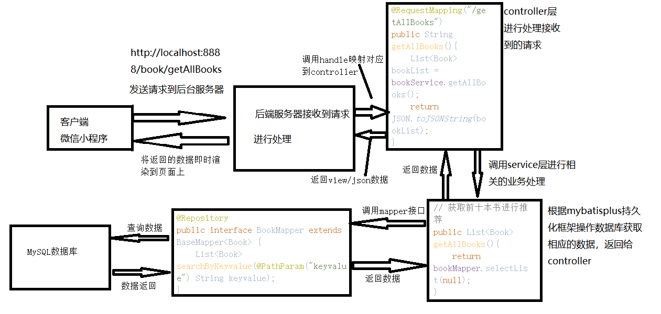
模糊查询的一个简单demo
实现流程

Slide 16
04
结论
技术总结

Slide 17

总结
1.Java作为一种主流的开发语言，对于Java开发者的框架也有很多，主流框架Hibernate、Struts2、SSM以及Spring Boot等等都是非常好的Java框架，对于选择Spring Boot框架的原因很简单，因为Spring Boot易学、容易上手，基本上不需要什么配置就可以就行开发了，在这段时间学习了这些框架之后，有了基本的逻辑思维，对于一个项目的整体开发的把握，以及开发前的项目搭建，服务器部署等等工作，都是有很多学习的地方。无论选择那种框架只要得心应手了，都不失为一个好的开发框架，Spring Boot作为主流框架的引领着，极大优化了配置，各种自动配置和maven依赖构建项目，让项目开发的效率大大提高。
2.微信小程序也是目前非常流行的一种线上产品，依赖于微信而存在，能够快速开发，快速实现线上的一个传播，也不需要卸载，只要打开微信，搜索小程序就可以使用，非常简便，免去了我们必须下载的繁琐过程。微信小程序开发用微信开发者工具进行开发，在wxml文件进行页面的编写，在wxss进行前端页面的美化，json文件用于页面的基础配置，例如头部的颜色、标题之类的，js文件用来动态渲染和处理一些相关的事件，也可以处理各种业务请求。整体上的微信小程序开发十分简易，组件化开发能够是我们的开发变得更加容易上手和学习。除此之外，还可以调用各种api，实现各种美化和实用的操作，云开发、可视化开发、公众号开发、小游戏开发都非常有意思。

Slide 18
感谢您的指导
答辩人：石义钊
班级：1703软工
指导老师：金红

